Slide 1
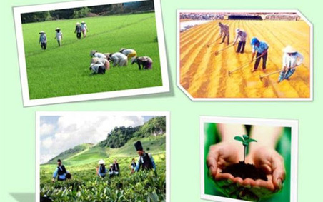
Chào mừng các em đến với
buổi học hôm nay

Slide 2
1. Trong nông nghiệp có những loại cây trồng nào? Kể tên những sản phẩm cây trồng nông nghiệp chủ yếu ở địa phương em và nước ta.
2. Trồng trọt có vai trò như thế nào?
3. Làm thế nào để trồng trọt đạt kết quả?

Slide 3
Chương 1: ĐẠI CƯƠNG VỀ KĨ THUẬT TRỒNG TRỌT
Bài 1: VAI TRÒ, NHIỆM VỤ CỦA TRỒNG TRỌT
Vai trò của trồng trọt
Nhiệm vụ của trồng trọt
Một số biện pháp thực hiện nhiệm vụ trồng trọt

Slide 4
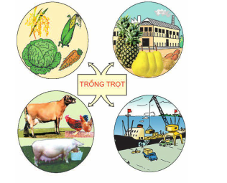
Chương I: ĐẠI CƯƠNG VỀ KĨ THUẬT TRỒNG TRỌT
Bài 1: VAI TRÒ, NHIỆM VỤ CỦA TRỒNG TRỌT
I. Vai trò của trồng trọt:
+ Cung cấp lương thực thực phẩm cho con người
+ Cung cấp cho thức ăn chăn nuôi
+ Cung cấp nguyên liệu cho công nghiệp
+ Cung cấp nông sản xuất khẩu
Trồng trọt có vai trò gì trong nền kinh tế?

Slide 5
Chương 1: ĐẠI CƯƠNG VỀ KĨ THUẬT TRỒNG TRỌT
Bài 1: VAI TRÒ, NHIỆM VỤ CỦA TRỒNG TRỌT
I. Vai trò của trồng trọt
Em hãy sắp xếp các loại cây sau vào các nhóm sau:
- Cây lương thực
- Cây thực phẩm
- Cây công nghiệp

Slide 6
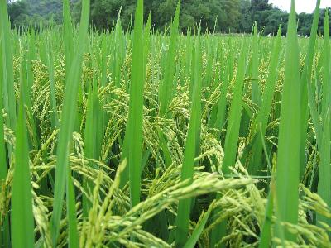
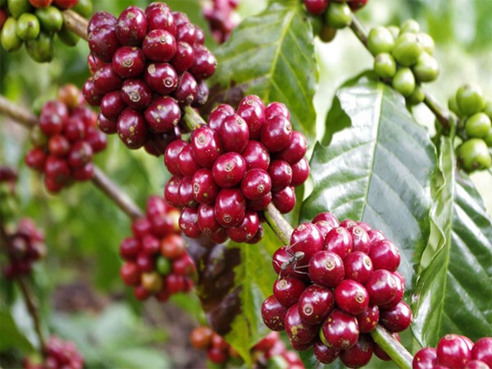
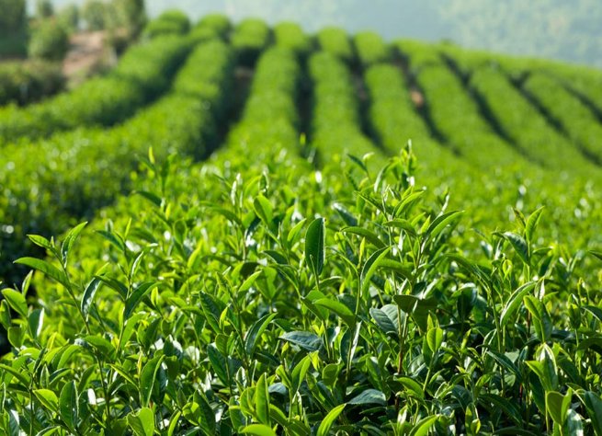
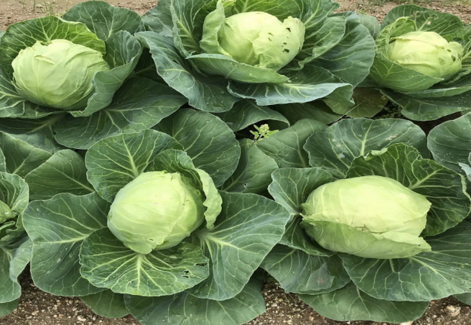
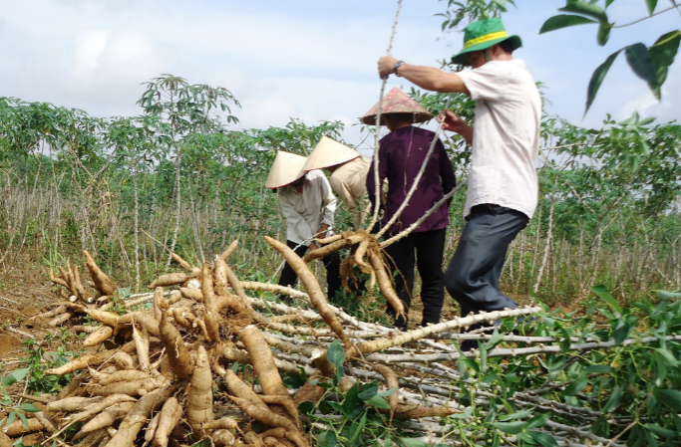
Cây lúa
Cây chè
Cây cà phê
Bắp cải
Cây sắn (khoai mì)

Slide 7
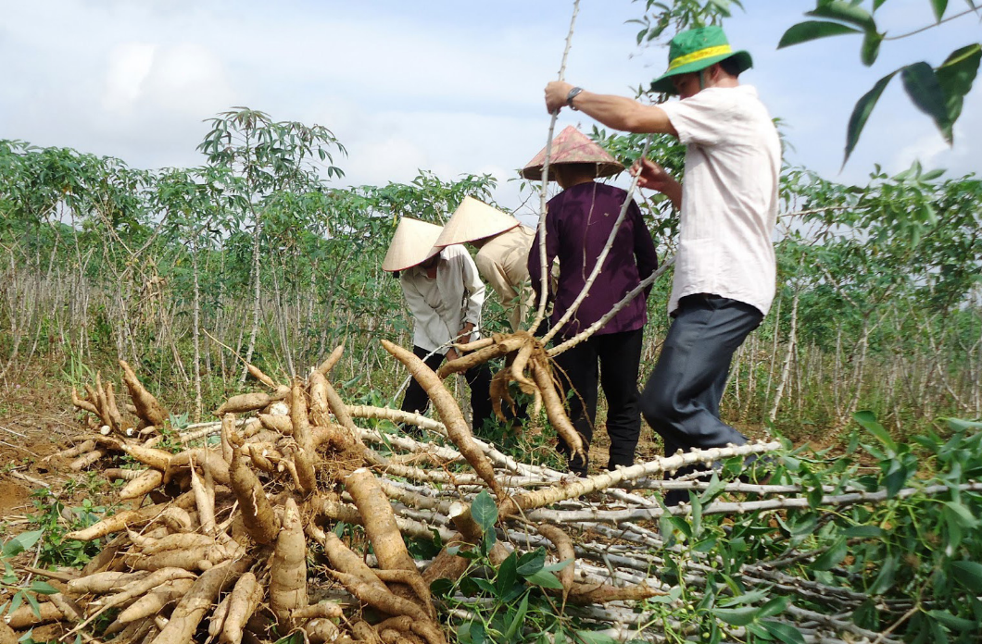
Chương 1: ĐẠI CƯƠNG VỀ KĨ THUẬT TRỒNG TRỌT
Bài 1: VAI TRÒ, NHIỆM VỤ CỦA TRỒNG TRỌT
I. Vai trò của trồng trọt
Cây lương thực

Slide 8
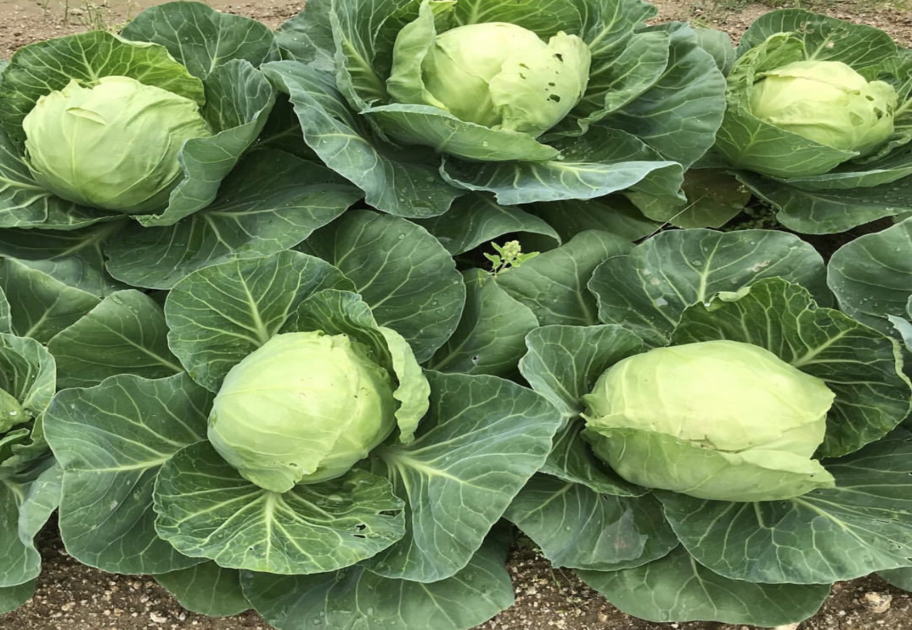
Chương 1: ĐẠI CƯƠNG VỀ KĨ THUẬT TRỒNG TRỌT
Bài 1: VAI TRÒ, NHIỆM VỤ CỦA TRỒNG TRỌT
I. Vai trò của trồng trọt
Cây thực phẩm

Slide 9
Chương 1: ĐẠI CƯƠNG VỀ KĨ THUẬT TRỒNG TRỌT
Bài 1: VAI TRÒ, NHIỆM VỤ CỦA TRỒNG TRỌT
I. Vai trò của trồng trọt
Cây công nghiệp

Slide 10
Chương 1: ĐẠI CƯƠNG VỀ KĨ THUẬT TRỒNG TRỌT
Bài 1: VAI TRÒ, NHIỆM VỤ CỦA TRỒNG TRỌT
I. Vai trò của trồng trọt
Cây lương thực: lúa, ngô, sắn, khoai lang.
Cây thực phẩm: cây ăn quả, cây rau củ.
Cây công nghiệp: cà phê, cao su, hồ tiêu, chè, điều, cacao, mía, ....

Slide 11
Chương 1: ĐẠI CƯƠNG VỀ KĨ THUẬT TRỒNG TRỌT
Bài 1: VAI TRÒ, NHIỆM VỤ CỦA TRỒNG TRỌT
I. Vai trò của trồng trọt
- Cung cấp lương thực, thực phẩm cho con người
- Cung cấp nguyên liệu công nghiệp chế biến
- Cung cấp thức ăn chăn nuôi
- Cung cấp nông sản xuất khẩu

Slide 12
Chương 1: ĐẠI CƯƠNG VỀ KĨ THUẬT TRỒNG TRỌT
Bài 1: VAI TRÒ, NHIỆM VỤ CỦA TRỒNG TRỌT
I. Vai trò của trồng trọt
II.Nhiệm vụ của trồng trọt

Slide 13
II.Nhiệm vụ của trồng trọt
Sản xuất nhiều lúa, ngô (bắp), khoai, sắn (khoai mì) để bảo đảm đủ ăn, có dự trữ và xuất khẩu.
Trồng cây rau, đậu, vừng ( mè), lạc (đậu phộng)… làm thức ăn cho con người
Phát triển chăn nuôi lợn ( heo), gà, vịt… cung cấp thịt, trứng cho con người.
Trồng cây mía cung cấp nguyên liệu cho nhà máy đường, cây ăn quả cung cấp nguyên liệu cho nhà máy chế biến hoa quả (trái)
Trồng cây lấy gỗ cung cấp nguyên liệu cho xây dựng và công nghiệp làm giấy
Trồng cây đặc sản: chè, cà phê, cao su, hồ tiêu để lấy nguyên liệu xuất khẩu
Dựa vào vai trò của trồng trọt, em hãy xác định nhiệm vụ nào dưới đây là nhiệm vụ của trồng trọt?

Slide 14
II.Nhiệm vụ của trồng trọt
Sản xuất nhiều lúa, ngô ( bắp), khoai, sắn ( củ khoai mì) để bảo đảm đủ ăn, có dự trữ và xuất khẩu.
Đúng
Không đúng

Slide 15
II.Nhiệm vụ của trồng trọt
2.Trồng cây rau, đậu, vừng ( mè), lạc (đậu phộng)… làm thức ăn cho con người
Đúng
Không đúng

Slide 16
II.Nhiệm vụ của trồng trọt
3. Phát triển chăn nuôi lợn ( heo), gà, vịt… cung cấp thịt, trứng cho con người.
Không đúng
Đúng

Slide 17
II.Nhiệm vụ của trồng trọt
4.Trồng cây mía cung cấp nguyên liệu cho nhà máy đường, cây ăn quả cung cấp nguyên liệu cho nhà máy chế biến hoa quả (trái)
Đúng
Không đúng

Slide 18
II.Nhiệm vụ của trồng trọt
5.Trồng cây lấy gỗ cung cấp nguyên liệu cho xây dựng và công nghiệp làm giấy
Đúng
Không đúng

Slide 19
II.Nhiệm vụ của trồng trọt
6.Trồng cây đặc sản: chè, cà phê, cao su, hồ tiêu để lấy nguyên liệu xuất khẩu
Đúng
Không đúng

Slide 20
Chương 1: ĐẠI CƯƠNG VỀ KĨ THUẬT TRỒNG TRỌT
Bài 1: VAI TRÒ, NHIỆM VỤ CỦA TRỒNG TRỌT
I. Vai trò của trồng trọt
II.Nhiệm vụ của trồng trọt
Đảm bảo lương thực, thực phẩm cho tiêu dùng trong nước và xuất khẩu

Slide 21
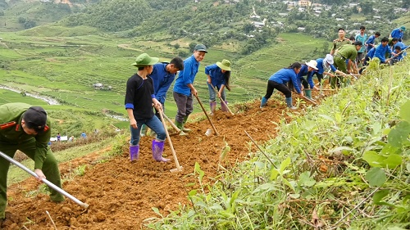
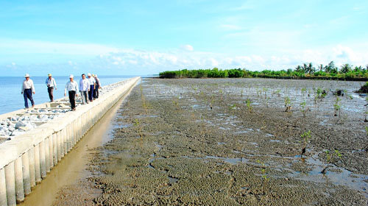
Chương 1: ĐẠI CƯƠNG VỀ KĨ THUẬT TRỒNG TRỌT
Bài 1: VAI TRÒ, NHIỆM VỤ CỦA TRỒNG TRỌT
Vai trò của trồng trọt
II. Nhiệm vụ của trồng trọt:
III. Biện pháp thực hiện nhiệm vụ của trồng trọt:
Khai hoang
Lấn biển

Slide 22
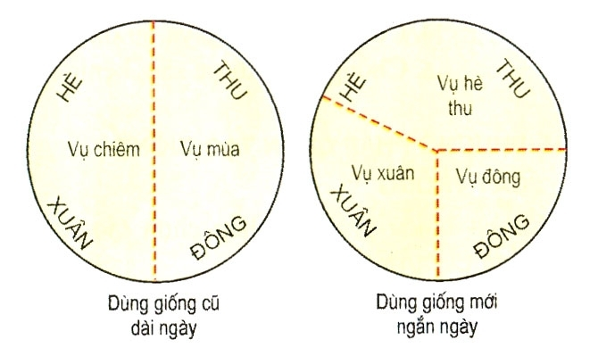
Chương 1: ĐẠI CƯƠNG VỀ KĨ THUẬT TRỒNG TRỌT
Bài 1: VAI TRÒ, NHIỆM VỤ CỦA TRỒNG TRỌT
Vai trò của trồng trọt
II. Nhiệm vụ của trồng trọt:
III. Biện pháp thực hiện nhiệm vụ của trồng trọt:
Tăng
vụ

Slide 23
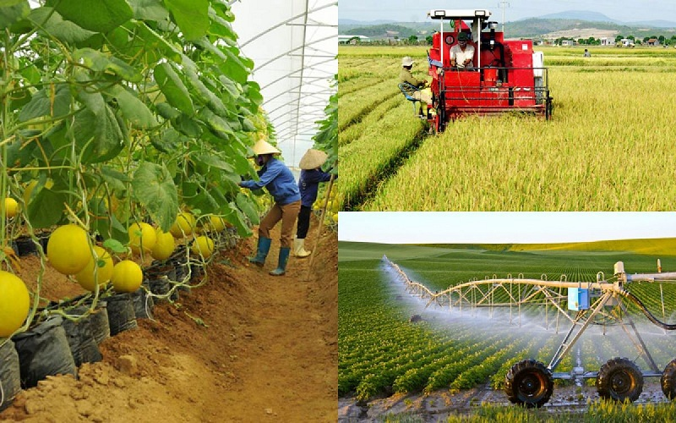
Chương 1: ĐẠI CƯƠNG VỀ KĨ THUẬT TRỒNG TRỌT
Bài 1: VAI TRÒ, NHIỆM VỤ CỦA TRỒNG TRỌT
Vai trò của trồng trọt
II. Nhiệm vụ của trồng trọt:
III. Biện pháp thực hiện nhiệm vụ của trồng trọt:
Áp dụng các biện pháp kỹ thuật tiên tiến

Slide 24
III. Biện pháp thực hiện nhiệm vụ của trồng trọt:
Em hãy điền vào bảng dưới đây về mục đích của các biện pháp sau
Một số biện pháp | Mục đích
- Khai hoang, lấn biển
- Tăng vụ trên đơn vị diện tích đất trồng
- Áp dụng đúng biện pháp kĩ thuật trồng trọt
Tăng diện tích đất canh tác
Tăng lượng nông sản
Tăng năng suất, chat luong
cây trồng

Slide 25
Chương I: ĐẠI CƯƠNG VỀ KĨ THUẬT TRỒNG TRỌT
Bài 1: VAI TRÒ, NHIỆM VỤ CỦA TRỒNG TRỌT
I.Vai trò của trồng trọt:
II. Nhiệm vụ của trồng trọt:
III. Biện pháp thực hiện nhiệm vụ của trồng trọt:
- Khai hoang, lấn biển
- Tăng vụ
- Áp dụng các biện pháp kỹ thuật tiên tiến

Slide 26
TÓM TẮT NỘI DNG BÀI HỌC
I. Vai trò của trồng trot
- Cung cấp lương thực, thực phẩm cho con người.
- Cung cấp nguyên liệu cho CN.
- Cung cấp thức ăn cho chăn nuôi.
- Cung cấp nông sản cho xuất khẩu.
II. Nhiệm vụ của trồng trọt
Đảm bảo lương thực, thực phẩm cho tiêu dùng trong nước và xuất khẩu
III. Biện pháp thực hiện nhiệm vụ của trồng trọt:
- Khai hoang, lấn biển để tăng diện tích.
- Dùng giống ngắn ngày để tăng vụ => tăng sản lượng.
- Sử dụng kỹ thuật tiên tiến để nâng cao năng suất.

Slide 27
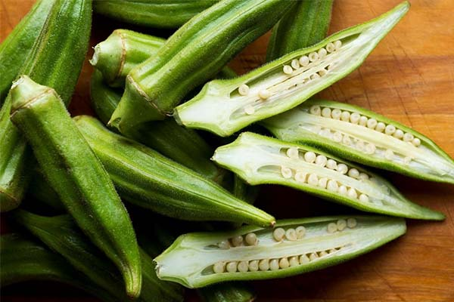
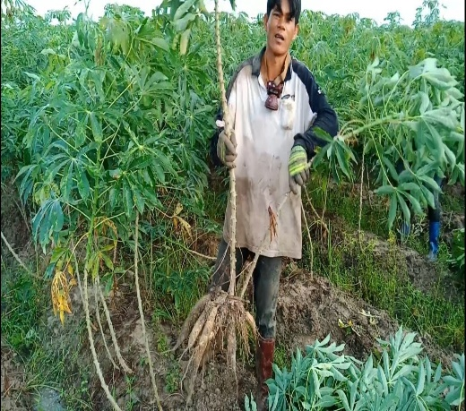
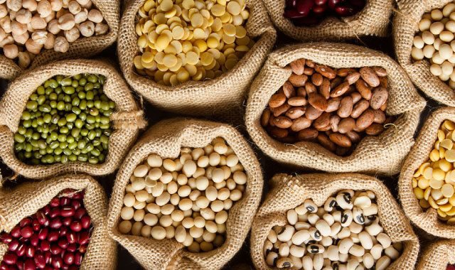
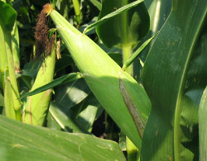
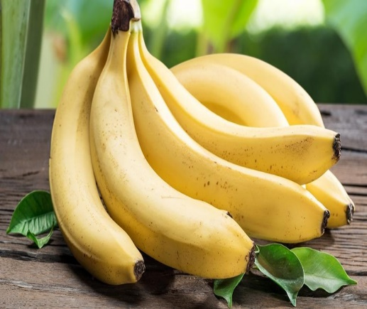
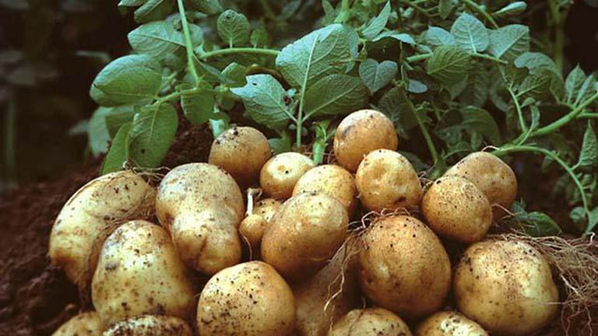
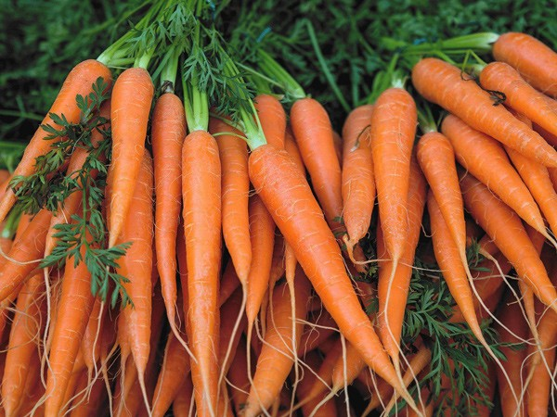
Củng cố
Loại cây nào sau đây là cây lương thực?
A
B
C
D
E
H
H
I

Slide 28
BÀI TẬP VỀ NHÀ
Câu 1: Hãy cho biết trồng trọt có vai trò gì trong đời sống nhân dân và nền kinh tế ở địa phương em?
Câu 2: Hãy cho biết nhiệm vụ của trồng trọt ở địa phương em hiện nay là gì?

